Slide 1
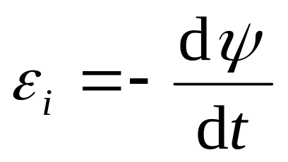
8.2 动生电动势与感生电动势
法拉第电磁感应定律
引起磁通量变化的原因
（1）稳恒磁场中的导体运动, 或者回路面积变化、取向变化等
动生电动势
（2）导体不动, 磁场变化
感生电动势

Slide 2
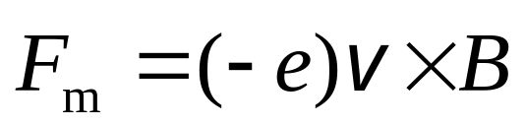

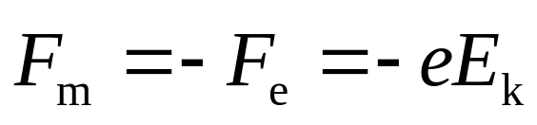
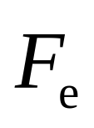
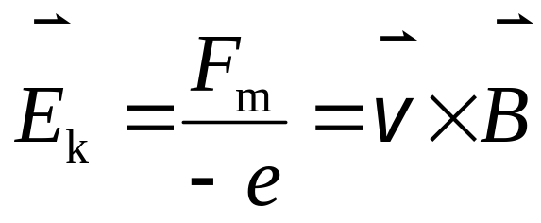

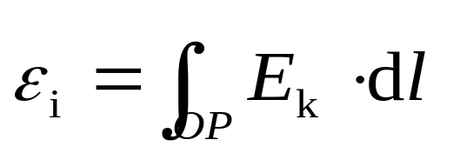

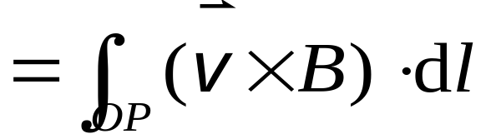
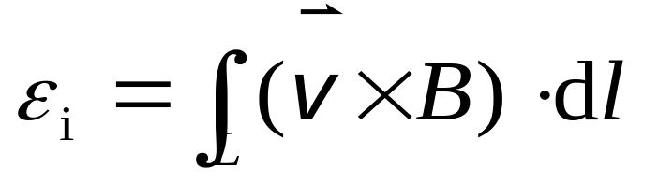
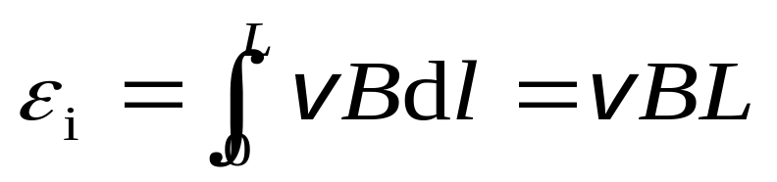
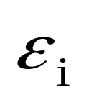
一、动生电动势
动生电动势的非静电场来源：洛伦兹力
× × × ×
× × × ×
× × × ×
× × × ×
× × × ×
P
平衡时
++
-
- -
O
设杆长为L, 则
方向?

Slide 3

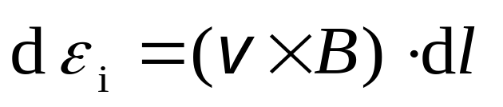
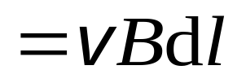
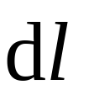
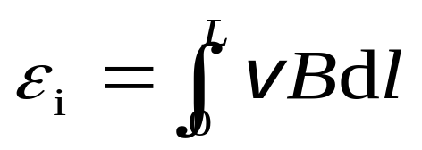

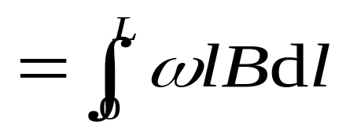
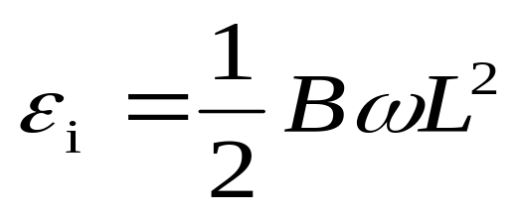
例1 一长为L的铜棒在磁感强度为 的均匀磁场中,以角速度 在与磁场方向垂直的平面上绕棒的一端转动。
求: 铜棒两端的感应电动势。
解:
× × × × ×
× × × × ×
× × × × ×
× × × × ×
× × × × ×
P
o
方向 O P

Slide 4
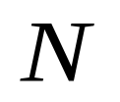





例2 一导线矩形框的平面与磁感强度为 的均匀磁场相垂直,在此矩形框上，有一质量为m 长为 l 的可移动的细导体棒 MN ;矩形框还接有一个电阻 R,其值较之导线的电阻值要大得很多.若开始时, 细导
体棒以初速度 沿如图
所示的矩形框运动。
+
+
+
求: 棒的速率随时间变化的函数关系。
+
+
+

Slide 5
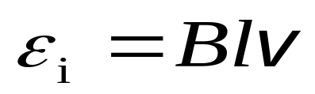
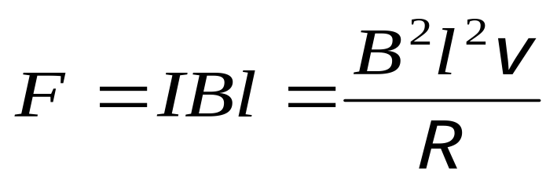
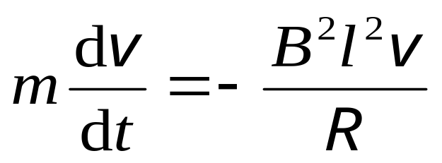
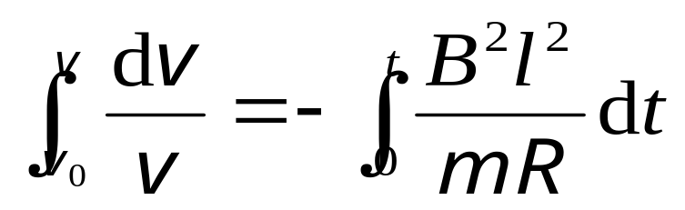
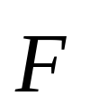

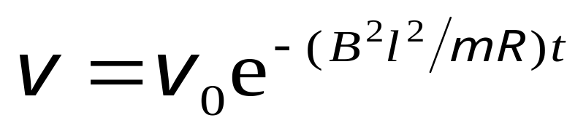


解:如图建立坐标
棒中
, 且由
方向沿 Ox 轴反向。
+
+
+
则
+
+
+

Slide 6

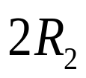







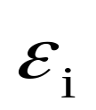

例3 圆盘发电机。一半径为R₁的铜薄圆盘, 以角速率 绕通过盘心垂直的金属轴 O 转动。轴的半径为 R₂，圆盘
放在磁感强度为 的
均匀磁场中, 的方
向亦与盘面垂直。
有两个集电刷 a、b
分别与圆盘的边缘和
转轴相连，试计算它
们之间的电势差，并
指出何处的电势高。
.
.
.

Slide 7
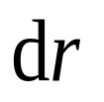
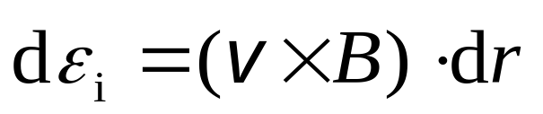

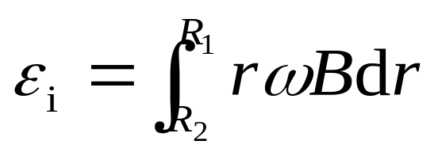
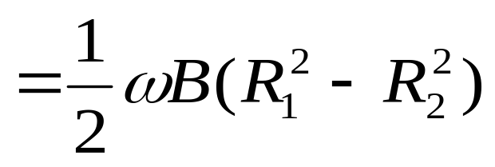
解:因为圆盘厚度<< R₁ , 可以不计圆盘厚度。
如图取线元
.
.
.
边缘的电势高于转轴的电势。

Slide 8
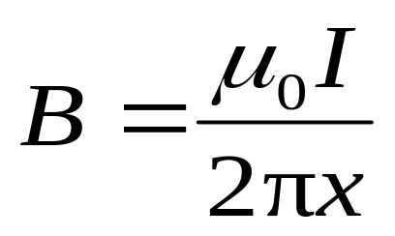
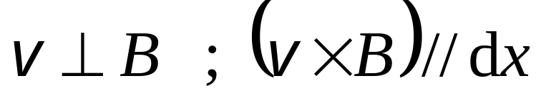
→
例4 金属杆以速度 v 平行于长直导线移动。
求: 杆中的感应电流多大?
哪端电势高？
解: 建立如图的坐标系, 取积分元 dx , 由安培环路定理知在dx 处的磁感应强度为
→
v
dx
I
x
d
L
因为

Slide 9
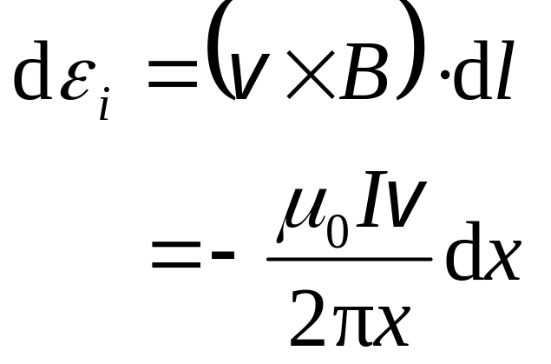
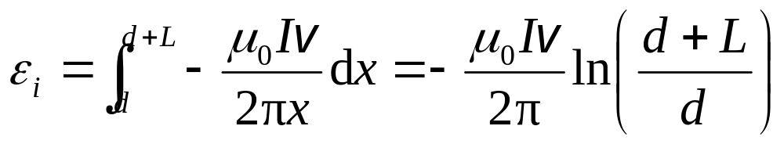
dx 处的动生电动势
→
v
dx
I
x
d
L
金属杆的电动势
负号表明左端电势高。

Slide 10


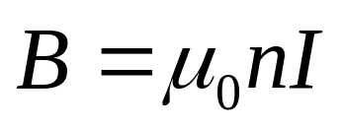

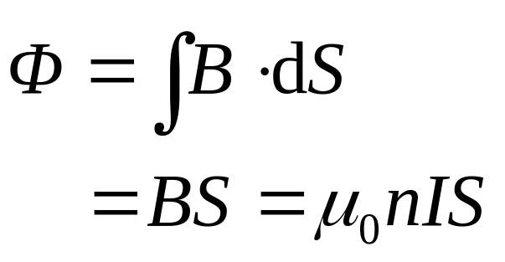
二、感生电动势 有旋电场
穿过导体回路的磁场 (磁通量) 发生变化时, 产生的感应电动势称为感生电动势。
长直螺线管通电流I ,外套一闭合线圈 l , 螺线管内
G
通过闭合线圈 l 的磁通量
S
l

Slide 11

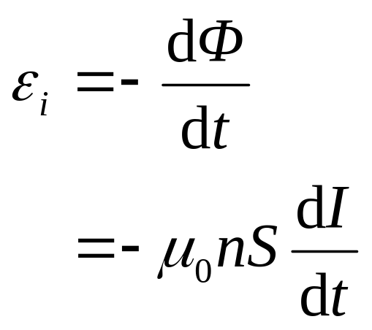
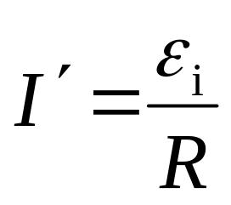
若螺线管内的电流发生变化
l 中产生感生电动势
G
S
l
若闭合线圈 l 的电阻为R, 感应电流

Slide 12
问题:
线圈 l 中的自由电荷是在什么力的驱动下运动？
不是电场力：
因为周围没有静电场源。
不是洛仑兹力：
G
因为洛仑兹力要求:
运动电荷进入磁场才受洛仑兹力，而现在是先有磁场变化而后才有自由电荷作定向运动。
S

Slide 13
因此, 导体内自由电荷作定向运动的非静电力只能是变化的磁场引起的。
这种非静电力能对静止电荷有作用力, 因此, 其本质是电场力。
麦克斯韦在进行了上述分析之后, 提出了涡旋电场的概念。

Slide 14
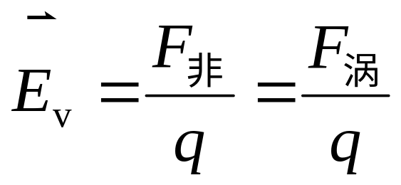
1. 涡旋电场
1861年麦克斯韦提出了涡旋电场(感生电场) 的概念, 麦克斯韦认为：
变化的磁场在其周围空间激发出一种新的涡旋状电场, 不管其周围空间有无导体, 不管周围空间有否介质还是真空; 称其为涡旋电场。
涡旋电场是一种客观存在的物质, 它对电荷有作用力。
相应引入涡旋电场场强

Slide 15
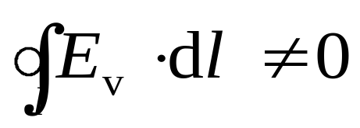
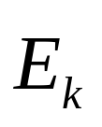
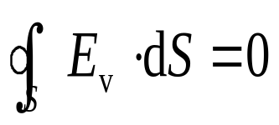

2. 涡旋电场的性质
(1)只要有变化的磁场, 就有涡旋电场。涡旋电场不是由电荷激发的。
(2)涡旋电场的电场线是环绕磁感应线的闭合曲线。
因此涡旋电场的环流不为零, 即
(3) 的通量 与 类似, 涡旋电场是无源场。

Slide 16
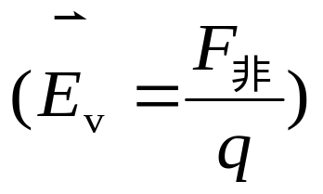
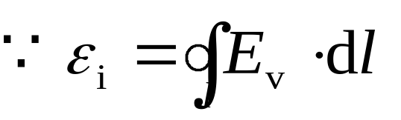
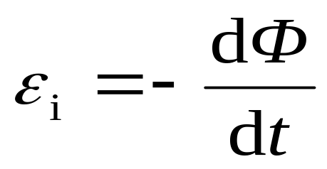
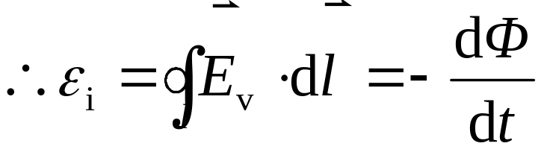
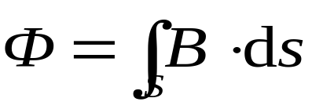
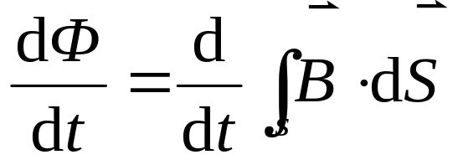
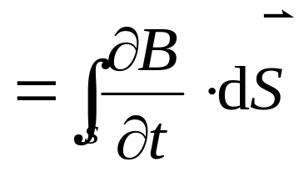
3. E_{k} 的环流与感生电动势
由法拉第电磁感应定律又有
因为回路不动, 又 , 所以

Slide 17
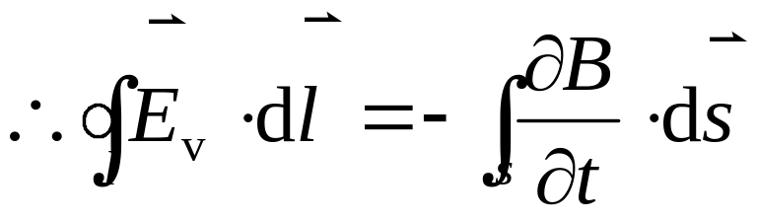
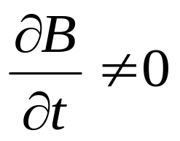
感生电场的环流
可见, 只要 ,
感生电场的环流就不为零。
感生电场的电场线是闭合的, 感生电场也称为涡旋电场, 是有旋场, 是非保守场。

Slide 18


注意:
1.计算磁通量的面积的周界就是式中的积分回路。
2.公式中的负号是楞次定律的数学表示式。这时E_{v}的回绕方向与
组成左螺旋, 即用左
手四指表示E_{v}的回绕方向,
姆指表示 的方向。
E_{v}

Slide 19







判定 的方向
注意是 与 ,而不是与 组成左螺旋。

Slide 20
4. 感生(涡旋)电场与静电场的比较
共同处：这两种电场都对电荷有力的作用。
不同处：
(1) 电场激发
静电场是由电荷激发。
涡旋电场是由变化磁场激发。
(2)电场线
静电场线 —— 不闭合, 有头有尾。
涡旋电场线 —— 环绕磁感应线的闭合曲线。

Slide 21




(3)电场的环流
静电场的环流为零。
涡旋电场的环流不为零。
(4)电通量
静电场对闭合曲面通量不为零。
涡旋电场通量为零。

Slide 22


感生电动势计算方法 1
运用法拉第电磁感应定律, 即
先求线圈所在处的磁通量,再求磁通量的变化率。
感生电动势计算方法 2
运用Ｅ_{k}的环流定理, 即

Slide 23
应用:涡电流
当大块导体与磁场有相对运动时或处在变化的磁场中, 大块导体中也会激起感应电流, 称为涡电流。
涡电流可以在导体中产生大量的热量,其热量与产生磁场的交变电流频率的二次方成正比。

Slide 24

在工业生产中常用工频感应炉来冶炼特种合金, 生活中电磁灶也利用涡电流产生热量来加热食品。
涡电流的热效应
在变压器, 电动机的铁心中产生的涡电流会使铁心温度升高造成事故, 常用彼此绝缘的硅钢片来减少涡电流的影响。

Slide 25










例1 法拉第电机,设铜盘的半径为R，角速度为ω 。求盘上沿半径方向产生的电动势。
铜盘可视为无数铜棒一端在圆心，另一端在圆周上, 即为并联，因此其电动势类似于一根铜棒绕其一端旋转产生的电动势。
解

Slide 26










例2 一通有恒定电流 I 的长直导线，旁边有一与它共面的长为 l 的导体棒，当导体棒以速度v 沿竖直方向向上运动时，求在导体棒上产生的动生电动势。
解 建立坐标系，取线元dl，该处的磁感应强度为
因为

Slide 27


dl 上的动生电动势
负号表明左端电势高。

Slide 28










例3一个半径为R 的长直载流螺线管，内部磁场强度为 , 现已知 为大于零的恒量。
求管内外的感生电场。
分析电场线是一系列以O 为圆心的圆。
解

Slide 29






外部 ( r >R )
内部 ( r <R )
B
O
r

